Slide 1

Proyecto: Poder Judicial del Estado de Nuevo León
Informe de avance – Cierre Marzo 2023
Oficina de proyectos

Slide 2
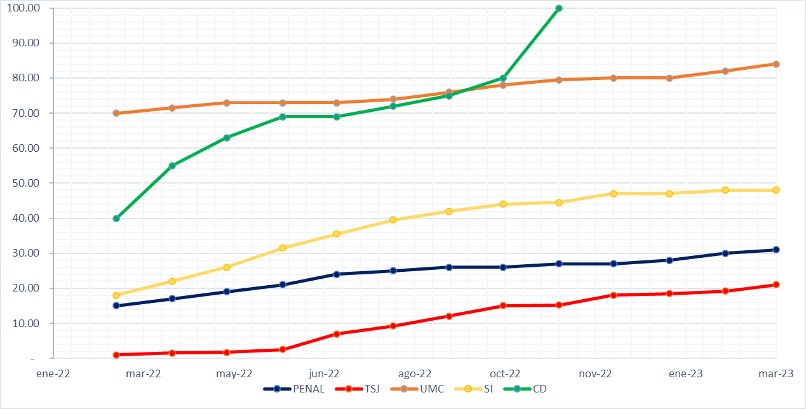

Informe de avance
A continuación se informa el avance actual de los proyectos:
Proyecto | Total de horas | Horas Entregadas | Avance %
Sistema penal | 27,895.20 | 8,699.60 | 31%
UMC | 9,963.30 | 8,379.30 | 84%
TSJ - Presidencia | 10,969.60 | 2,250.90 | 21%
Segunda instancia (Salas) | 11,530.60 | 6,215.00 | 48%
Control disciplinario | 6,013.30 | 6,013.30 | 100%
Total | 66,372.00 | 31,558.10 | 48%

Slide 3
Informe de fechas
Se definen 3 escenarios para proyectar las fechas:
ESCENARIO 1
Avanzar a un ritmo de 1284 horas mensuales (Dato obtenido del promedio de los últimos 12 meses de trabajo)
ESCENARIO 2
Avanzar a un ritmo de 2205 horas mensuales (Doblando el tiempo dedicado por PJENL al equipo Axsis)
ESCENARIO 3
Avanzar a un ritmo de los últimos 6 meses de trabajo
Bajo estas condiciones se proyectan 3 fechas de terminación de cada uno de los proyectos, así como un posible cierre al 15 de Noviembre del 2023, considerando que el contrato no pueda renegociarse.
Proyecto | FECHAS |  |  | CORTE 15 NOV 2023
 | Fecha fin ESCENARIO 1 | Fecha fin ESCENARIO 2 | Fecha fin RITMO ACTUAL | AVANCE ESCENARIO 1 | AVANCE ESCENARIO 2 | AVANCE RITMO ACTUAL
Sistema penal | 01/03/2027 | 01/12/2024 | 01/07/2027 | 49% | 65% | 50%
UMC | 01/08/2023 | 01/08/2023 | 01/02/2024 | 100% | 100% | 98%
TSJ - Presidencia | 01/08/2026 | 01/08/2024 | 01/09/2026 | 45% | 67% | 45%
Segunda instancia (Salas) | 01/11/2023 | 01/11/2023 | 01/04/2024 | 100% | 100% | 100%

Slide 4
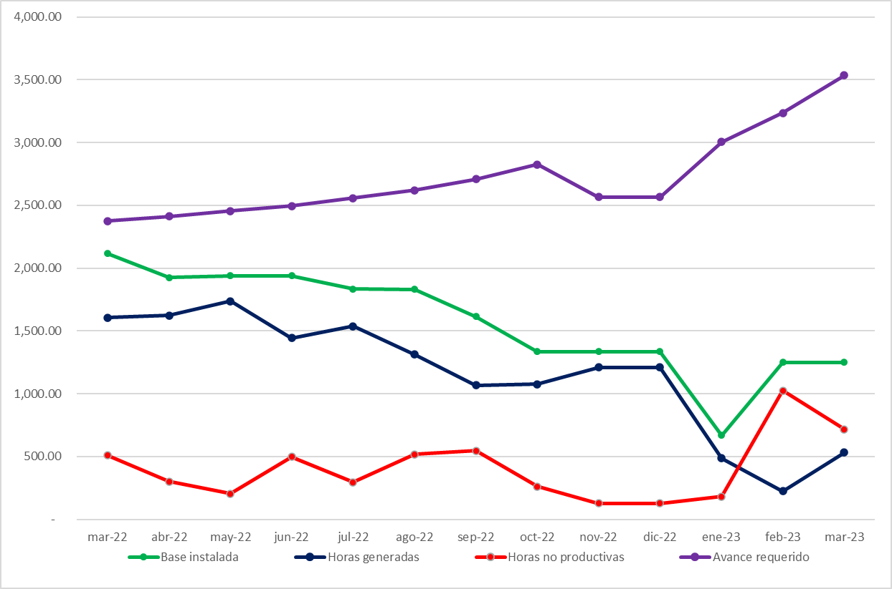
Informe de avance histórico
A continuación se muestra el avance mensual mes con mes del último año considerando lo siguiente:
Avance requerido: Horas que se deben de terminar al fin de mes para salir de acuerdo al plan
Base instalada: Capacidad del equipo destinada al proyecto
Horas generadas: Horas que se avanzaron, se entregaron a PJENL para su validación.
Horas no productivas: Horas del equipo que no fueron utilizadas o aprovechadas por diferentes factores.
Actualmente se tiene un aprovechamiento del 74% del tiempo de los recursos en los últimos 12 meses.
En los últimos 3 meses solo ha sido aprovechado el 39% del tiempo del equipo.
El desfase actual del proyecto es del 57%.
Cada mes aumenta el avance requerido para salir en las fechas planeadas.

